Slide 1
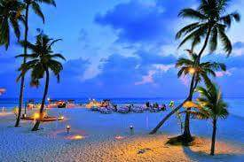
আসসালামু আলাইকুম

Slide 2
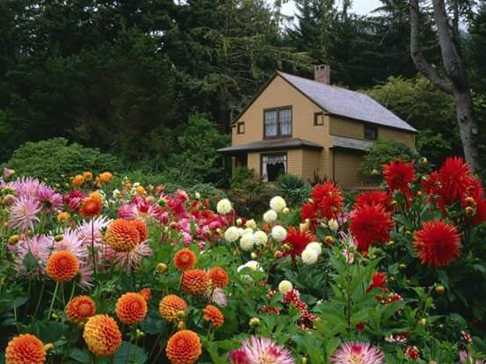
শুভেচ্ছা ও স্বাগতম

Slide 3
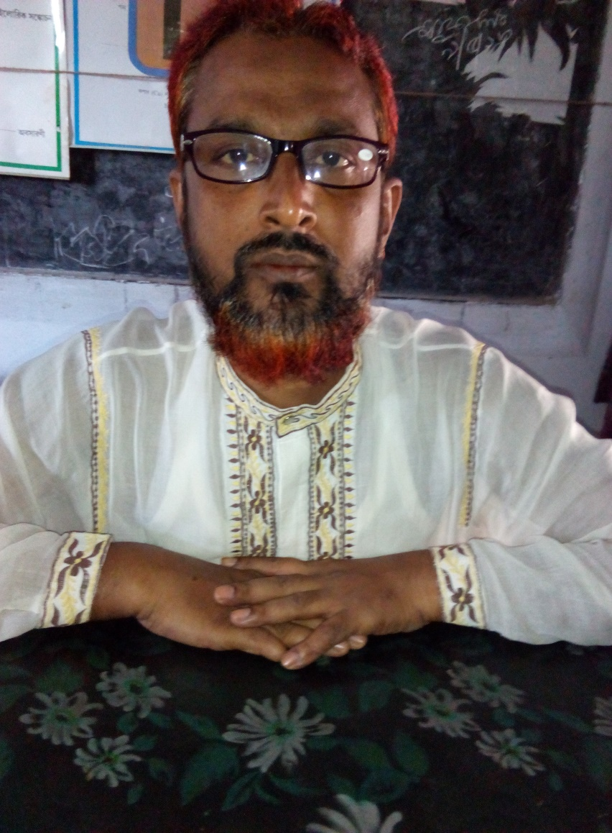
শিক্ষক পরিচিতি
মুহাঃ রুহুল আমিন
সহকারী সিনিয়র শিক্ষক (আরবী)
কানুহরপুর হাজী আলী আক্কাস দাখিল মাদ্রাসা
পোষ্টঃ-খড়িখালী
উপজেলা ও জেলাঃ-ঝিনাইদহ, (সদর)
মোবাইল নম্বরঃ-০১৯১৮০১৩৫০৫
জি-মেইলঃ-bdruhul1971@gmail.com

Slide 4
পাঠ পরিচিতি
দাখিল ৮ম শ্রেণী
বিষয়ঃ-আকাইদ ও ফিকহ
ভাগঃ-তৃতীয় \ অধ্যায়ঃ- প্রথম
পাঠঃ-দ্বিতীয়
পৃষ্ঠা নম্বরঃ- ১৮৭ ।

Slide 5
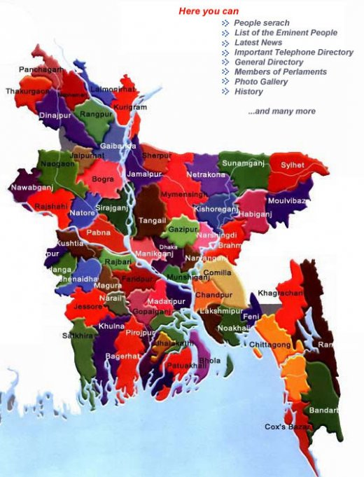
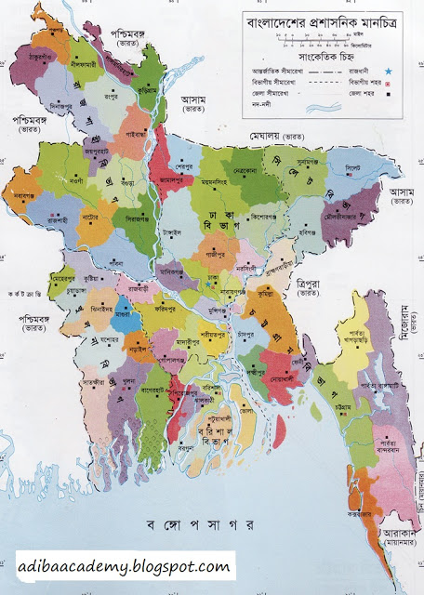
দেশের মানচিত্র

Slide 6
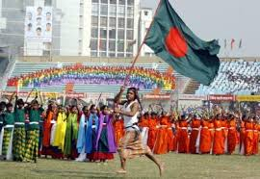
ছবিটি লক্ষ কর

Slide 7


Slide 8
পাঠ ঘোষনা
আজকের বিষয়
দেশপ্রেম

Slide 9
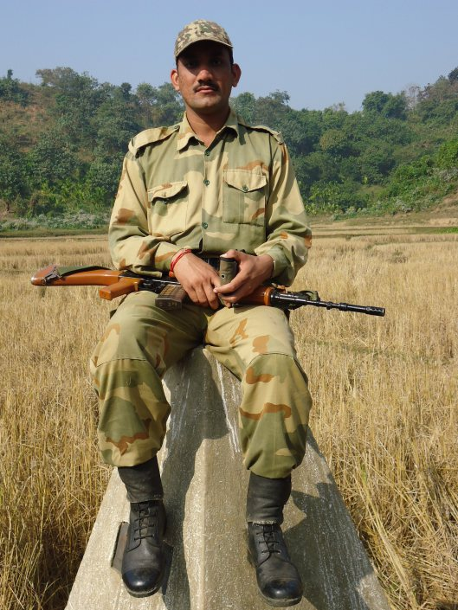
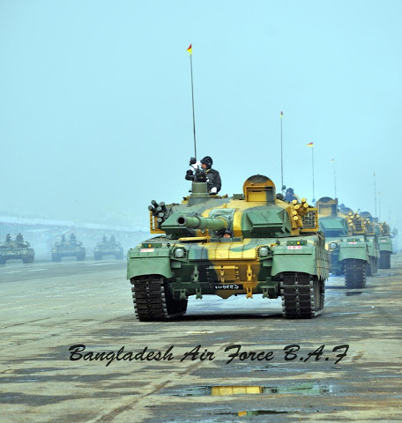
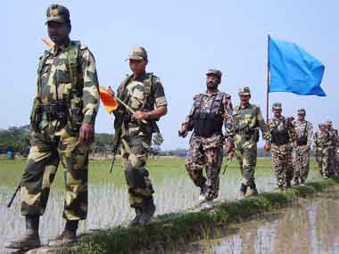
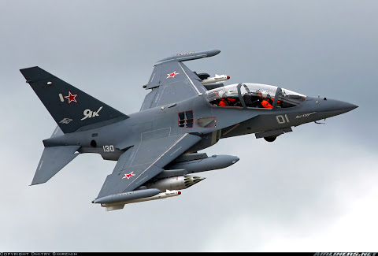
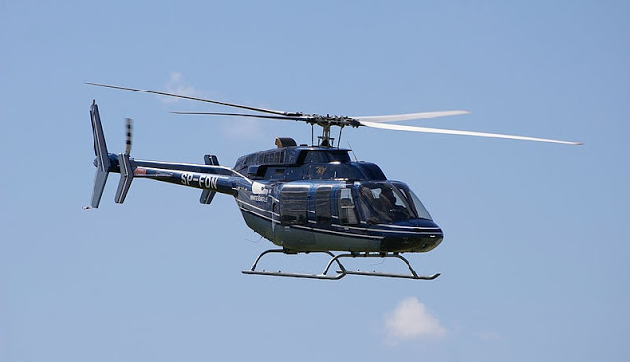
দেশ রক্ষার সামরিক যান ও যুদ্ধা

Slide 10
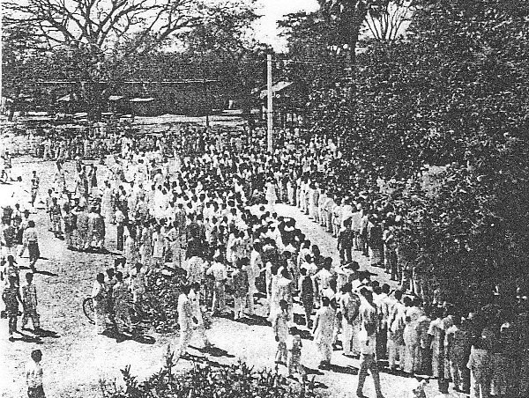
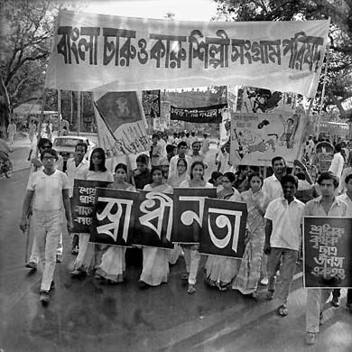
আন্দোলন
সংগ্রাম

Slide 11
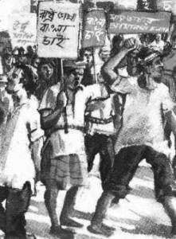
দেশের স্বাধিনতা ও সার্বভৌমত্ব রক্ষায় দেশপ্রেমিক নিজের জানমাল উৎসর্গ করতে কুণ্ঠাবোধ করে না।

Slide 12
শিখন ফল
১। দেশপ্রেমের পরিচয় বলতে পারবে ৷
২। দেশপ্রেমের গুরুত্ব জানতে পারবে ৷

Slide 13
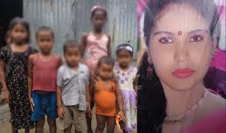
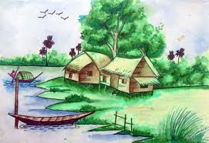
পরিচয়
মায়ের প্রতি সন্তানের যেমন টান
তদ্রুপ জন্মভুমির প্রতি টান

Slide 14
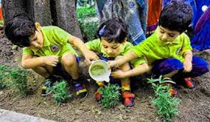
শিশুকাল থেকেই জন্মভুমির প্রতি আকর্ষন শুরু হয়।

Slide 15

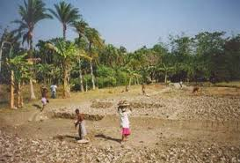
এই ভালবাসাটি প্রসারিত হয়
জন্মভুমির উপর

Slide 16
এই ভালবাসাটি
জনগন এবং পরিশেষে সমগ্র দেশের প্রতি

Slide 17


দেশপ্রেম
মানুষের মহতগুণ

Slide 18
সমাধান
দেশের জনগনকে ভালবাসা,দেশের স্বাধীনতা ও স্বকীয়তা রক্ষা এবং দেশের ইতিহাস,ঐতিহ্য,প্রথা,রীতি-নীতি,ধর্মীয় মুল্যবোধ ও সংস্কৃতির প্রতি শ্রদ্ধা ও সম্মান করাই দেশপ্রেম।

Slide 19
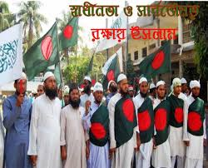
গুরুত্ব
ইসলামে দেশপ্রেমের গুরুত্ব সর্বাধিক

Slide 20
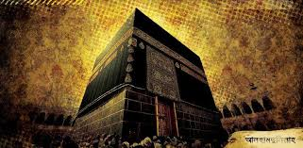
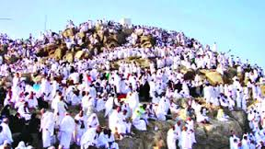
মহানবি(সঃ) মক্কাকে তথা
মক্কার জনগনকে ভালবাসতেন

Slide 21
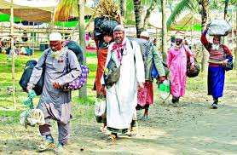
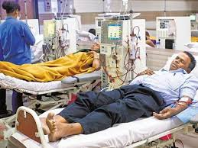
হযরত আবুবকর ও হযরত আলি অসুস্থ হয়।
মদিনায় হিজরতের পর

Slide 22
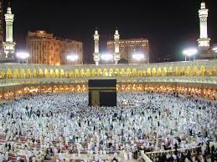
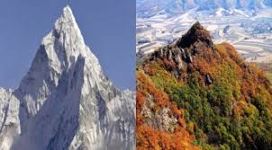
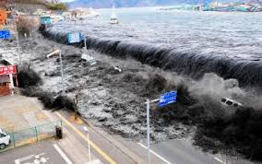
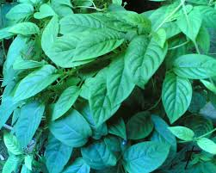
মক্কার তৃণলতা
পাহাড়-পর্বত
ও পানি

Slide 23
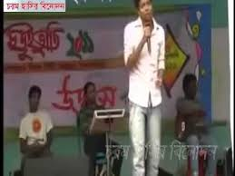
স্মরণ করে কবিতা আবৃতি করত

Slide 24

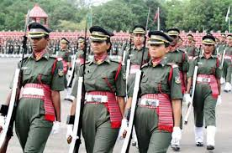

দেশকে ভালবাসা
দেশরক্ষায় উদ্বুদ্ধ করে

Slide 25
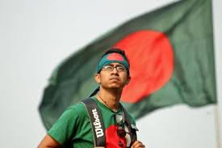
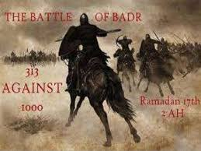
দেশপ্রেমিক নিজের জানমাল উতসর্গ করে ।
স্বাধীনতা ও সার্বভৌমত্ব রক্ষায়

Slide 26
সমাধান
রাসুলুল্লাহ(সঃ)বলেন,”দেশরক্ষায় একদিন এক রাতের প্রহরা ক্রমাগত এক মাসের রোযা এবং সারারাত ইবাদতে কাটিয়ে দেওয়া অপেক্ষাও উত্তম।”(মুসলিম) আরও বলা হয়েছে “দেশপ্রেম ইমানের অঙ্গ।”দেশপ্রেম দায়িত্ব সচেতন করে তোলে।দেশের উন্নতিসাধনে সজাগ
রাখে।দেশের সম্পদ সংরক্ষনে উদ্বুদ্ধ করে।

Slide 27
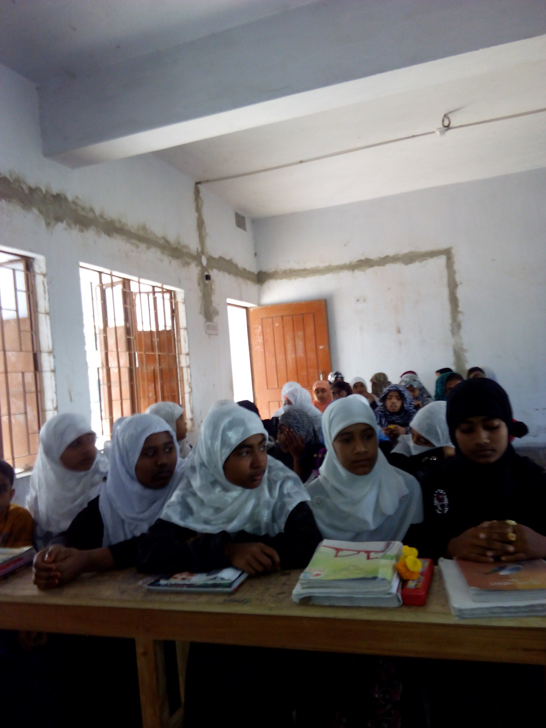
দলিয় কাজ
দেশকে কিভাবে ভালবাসা যায় বর্ণনা কর।

Slide 28
মুল্যায়ন
১। মহানবি(স)কেন অমানুষিক অত্যাচার সহ্য করেন ?
২। হিজরতের পর কারা অসুস্থ হয়েছিল ?
৩। কারা নিজের জান-মাল উতসর্গ করে দেয় ?
৪। কোন কাজে সারারাতের এবাদতের চেয়ে উত্তম কি ?

Slide 29

বাড়ীর কাজ
দেশের স্বাধীনতা ও সার্বভৌমত্ব রক্ষায় তোমার পদক্ষেপের বর্ণনা দাও

Slide 30

ধন্যবাদ সবাইকে

